Slide 1
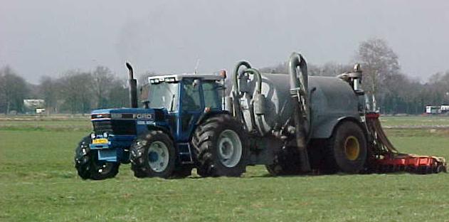
Bemesten, waarom?

Slide 2
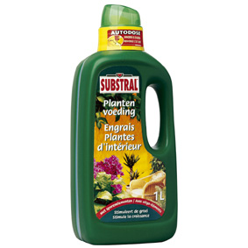
Planten hebben voeding nodig

Slide 3
Voeding nodig voor:
Bladgroei
Stengelgroei en beworteling
Bloei
zaden

Slide 4
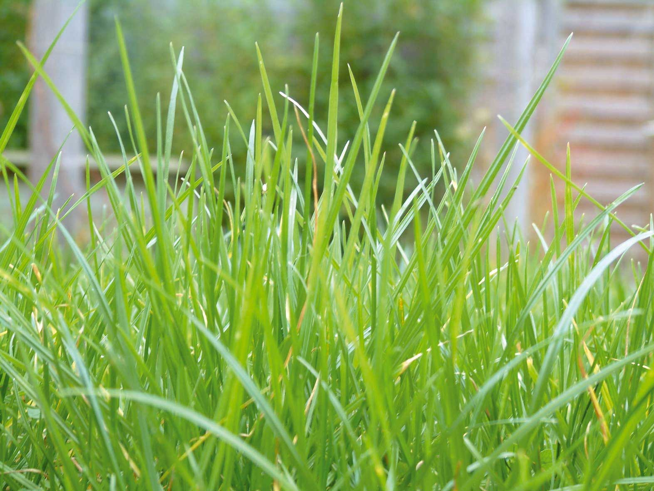
Stengels, zoals gras

Slide 5
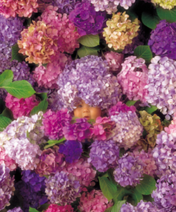
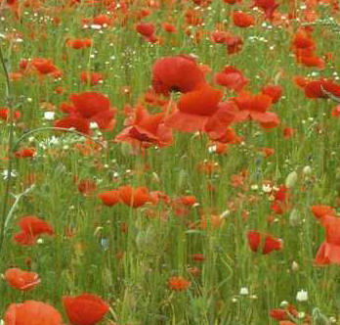
Bloemen, zoals bij siergewassen

Slide 6
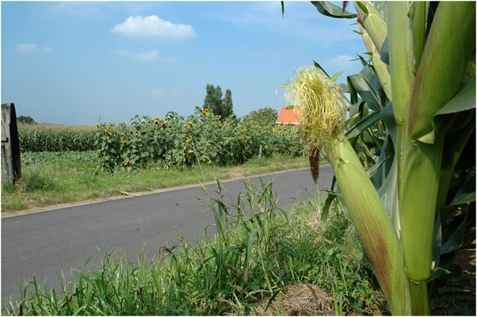
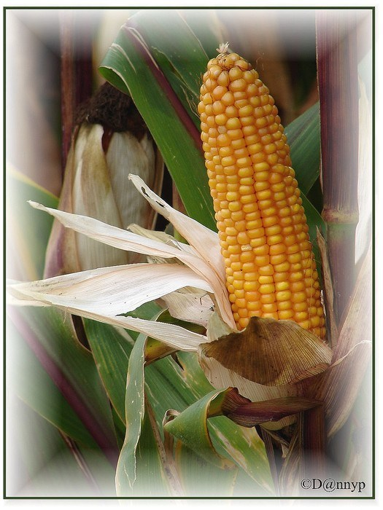
Voor zaden

Slide 7
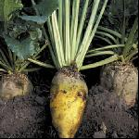
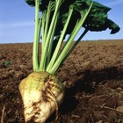
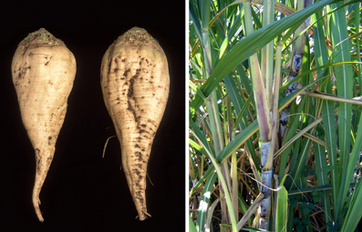
Of voor wortels
biet
riet

Slide 8
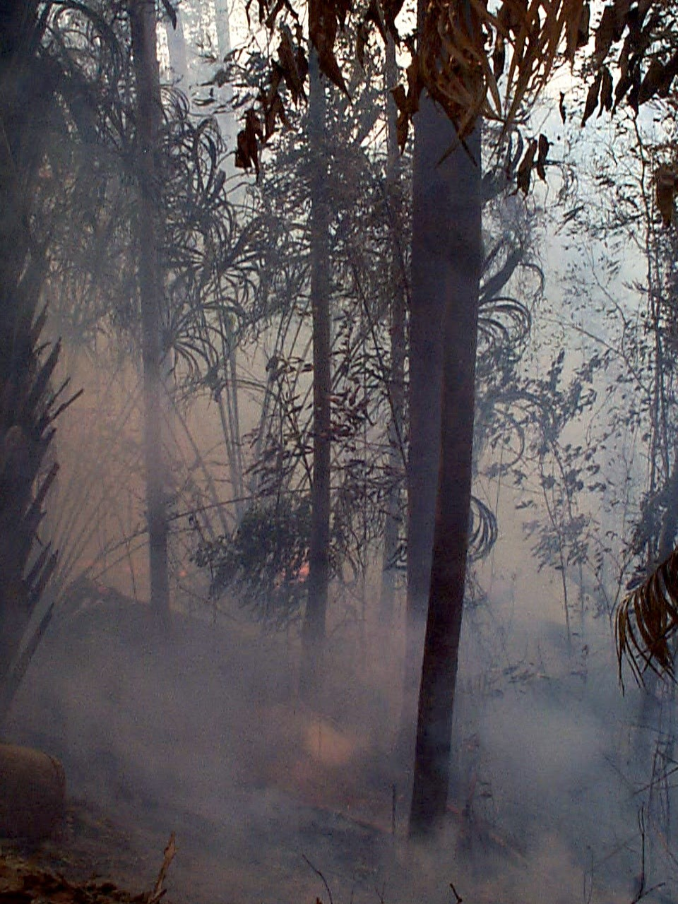
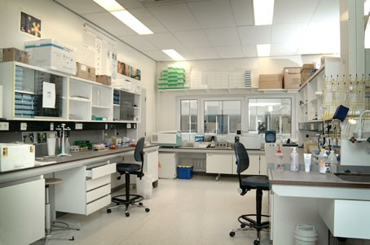
Hoe weet je wat een plant nodig heeft?

Slide 9
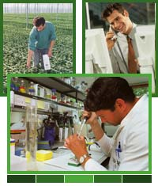
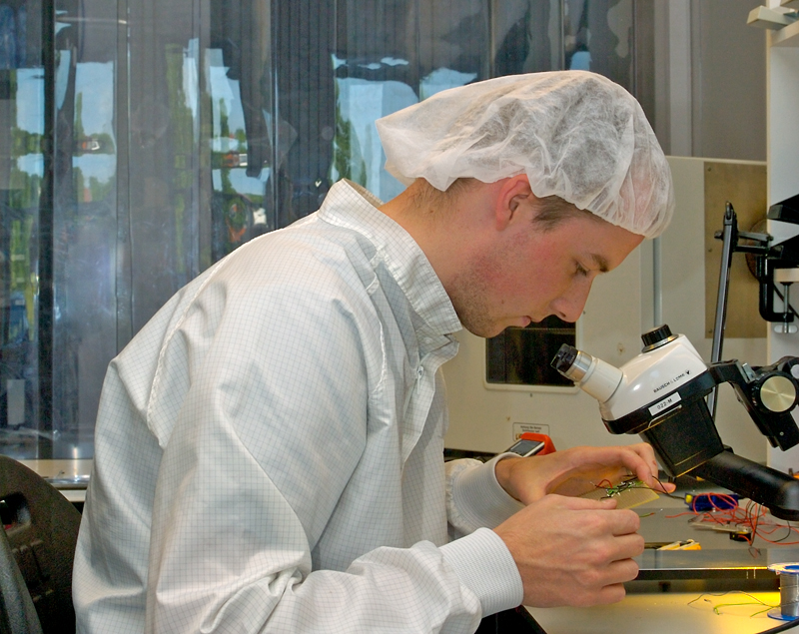
As onderzoeken

Slide 10
In de as zitten ‘elementen’ noem je ook wel: mineralen
Waar komen die vandaan?
Hoe zijn die in de plant gekomen?
Wat is er bij verbranding verloren gegaan?
Antwoorden:

Slide 11
Welke stoffen zijn het:
Vooral:
N stikstof
P fosfaat (phosphaat; = fosfaat)
K kalium
Mg magnesium

Slide 12
Ook kleine hoeveelheden van:
borium B
Koper Cu
Zwavel S
Chloor Cl
Calcium Ca
Natrium Na
Magnesium Mg

Slide 13
In de eerste plaats is nodig:
Grond (of een kweekmedium)
Lucht (zuurstof)
Water

Slide 14
Heel belangrijk is dus stikstof (N)
Dat is voor de vorming van blad, stengel en wortelgroei nodig.

Slide 15
Dan fosfaat
Of fosfor, belangrijk voor wortelgroei

Slide 16
En kalium (K)
Zorgt vooral voor transport en opslag van eiwitten en zetmeel in de plant

Slide 17
Dan nog de spore elementen
IJzer; Molybdeen; Zink; Borium; Mangaan; Kobalt; Koper
- Zonder deze stoffen problemen met o.a. bladgroen en/of ziekten.
- Langzame groei of stilstand.
- Ziektes bij het vee, want die hebben ook sporeelementen nodig.

Slide 18
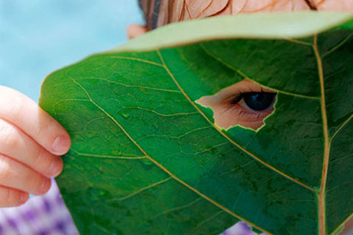
Door te kijken..
Wat in een plant zit, weet je ook wat een plant nodig heeft.

Slide 19
In 1 m3 drijfmest:
N | P | K
2,5 kg | 1,8 kg | 5,5 kg

Slide 20
In kunstmest 12-10-18
12 % N
10 % P
18 % K
(altijd deze volgorde: N-P-K-Mg)

Slide 21
Kunstmest 27-0-0
Alleen 27 % stikstof (N)
Dit is waarschijnlijk KAS
Een afkorting van: Kalkamonsalpeter

